Slide 1

Приложение Гид «VL»
Ссылка на проект в информационной системе Projects
https://pt.2035.university/project/veb-sajt-po-turizmu-vladivostoka/invite/bb4ec3bf-66b9-4f70-813d-69d22e914a04
Трекер: Некрасова Марина

Slide 2

Описание стартап-проекта
Мобильное приложение, помогающее студентам, иностранцам и гостям города ориентироваться в городе Владивосток

Slide 3

Целевой клиент
  B2C:
  Студенты 1 курсники, иногородние;
  Иностранные студенты;
  Иногородние педагоги;
  B2B:
  Потенциальные рекламодатели.

Slide 4


проблемы
  B2C:
  Не знание города и самого вуза;
  Необходимость в рекомендации по решению повседневных вопросов;
  Языковой барьер;
  Не знание местной культуры;
  Отсутствие знакомых/местных.
  B2B:
  Необходимость в привлечении и удержании потенциальных клиентов

Slide 5


РЕШЕНИЕ
Мобильное приложение «Гид VL», позволяющее:
  Быстро найти необходимые кафе или ресторан, розничный магазин, кинотеатр, выставочный зал и т.п.;
  Получить список рекомендаций о доступных и интересных местах;
  Быть в курсе актуальных мероприятий;
  Получать скидки от партнеров;
  Приложение будет интегрировано с картами Яндекс;
  Размещать рекламные материалы компаний партнеров.

Slide 6


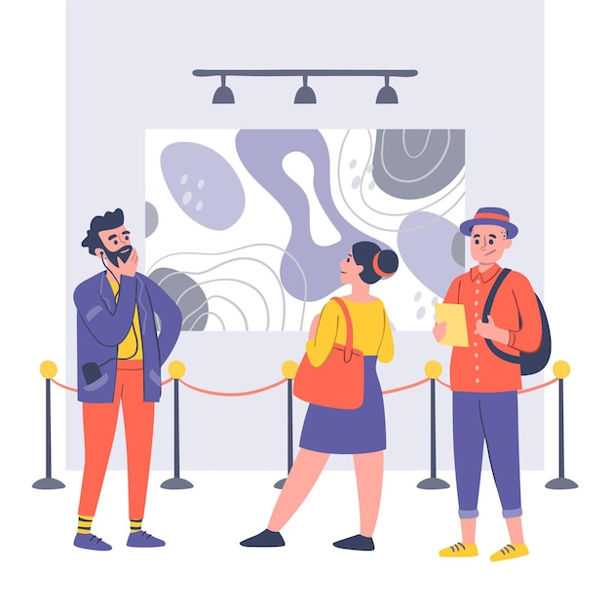

Ценности
Наше приложение Гид VL помогает людям, приехавшим во Владивосток, быстрее понять, где можно поесть, что купить и куда сходить на культурные мероприятия. С помощью этого приложения гости города могут чувствовать себя более комфортно и безопасно, как будто они находятся у себя дома.

Slide 7
Конкуренция
 | Наличие нескольких иностранных языков | Удобство | Функциональность | Скидки от партнеров | Уведомления о мероприятиях
2ГИС | - | + | + | - | -
Google Карты | - | + | + | - | -
ГИД VL | + | + | + | + | +

Slide 8

Конкурентные преимущества
Возможность работать в приложении на нескольких языках
Наличие скидок и спец предложений от партнеров
Наличие информации об актуальных мероприятиях

Slide 9
Стейкхолдеры
Стейкхолдер | Заинтересованность
Студенты г. Владивостока | Развлечения и досуг, планирование поездок
Иностранцы и иногородние | Адаптация в городе Владивосток
Партнеры, потенциальные рекламодатели | Продвижение товаров и услуг
Администрация вуза | Увеличение финансовых возможностей, интеграция в студенческую жизнь
Администрация города | Реклама города и развитие туризма

Slide 10










Бизнес Модель
Notes:
перерисовать

Slide 11


Маркетинговая стратегия
Размещение приложения в Google Play;
Собственные социальные сети и мессенджеры;
Размещение платной/бесплатной рекламы в партнерский социальных сетях и мессенджерах;
Размещение QR кода в офлайн точках партнеров

Slide 12
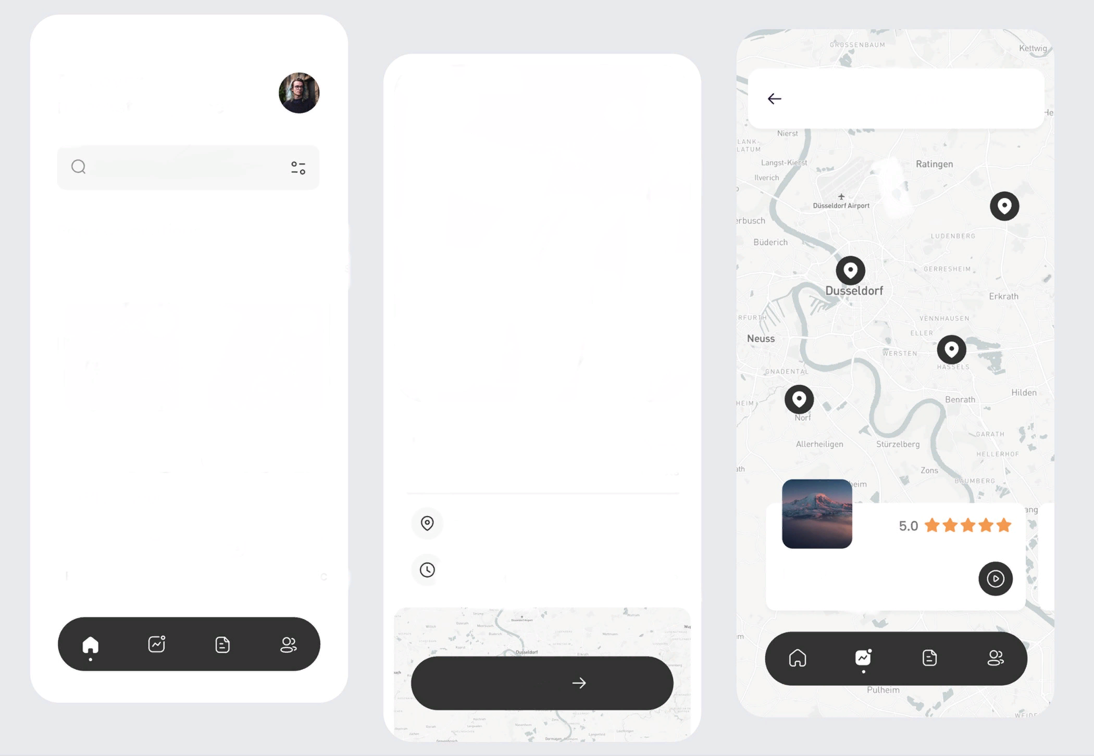
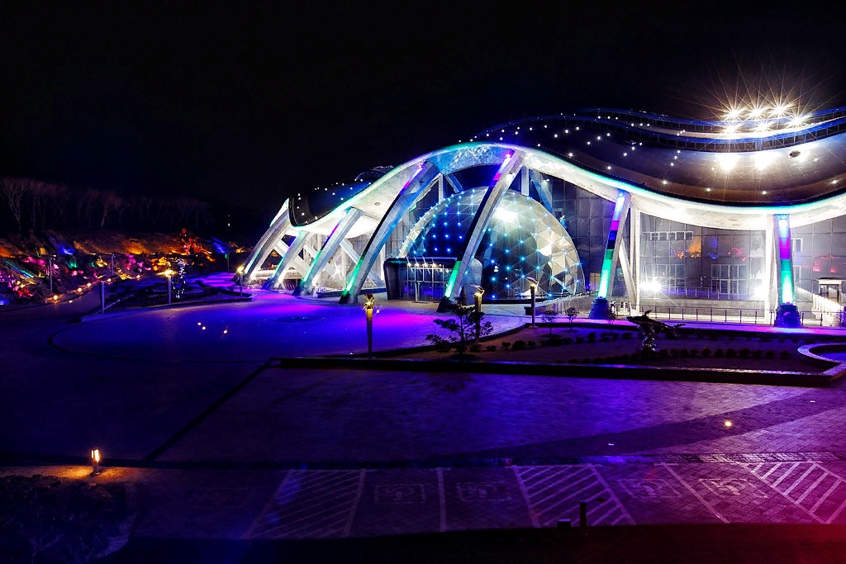
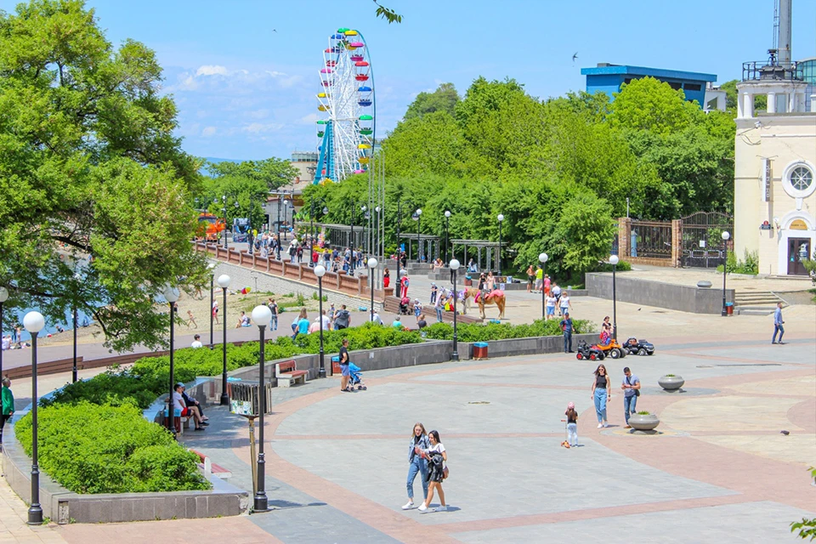
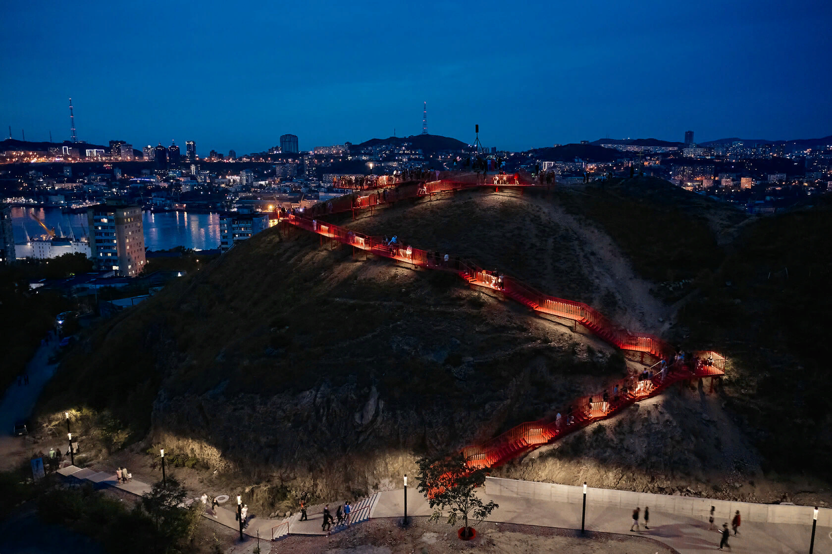
Наши достижения
Приложение «ГИД VL»
Приморский океанариум
Поиск местоположения
Популярные места
Приморский океанариум
Набережная спортивной гавани
Смотровая площадка на сопке Бурачка
о.Русский
8:00-20:00
Приморский океанариум
о.Русский

Slide 13
ВРЕМЕННАЯ ШКАЛА
Планы развития
СЕН-ноя 2023
дек 2023
ЯНВ 2024
Фев-МАРт 2024
Апр-июнь 2024
Разработка прототипа приложения
Получение обратной связи от аудитории
Доработка прототипа приложения
Расширение штата сотрудников (найм разработчиков мобильных приложений)
Разработка мобильного приложения

Slide 14
ВРЕМЕННАЯ ШКАЛА
июль 2024
Авг-окт 2024
Ноя-дек 2024
Янв-июнь 2025
Второе полугодие 2025
Размещение приложения в Google Play
Запуск бета-тестирования. Привлечение первых пользователей
Маркетинговая компания по продвижению приложения
Расширение базы пользователей
Поиск потенциальных партнеров-рекламодателей и заключение с ними первых договоров о размещении рекламы

Slide 15
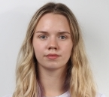
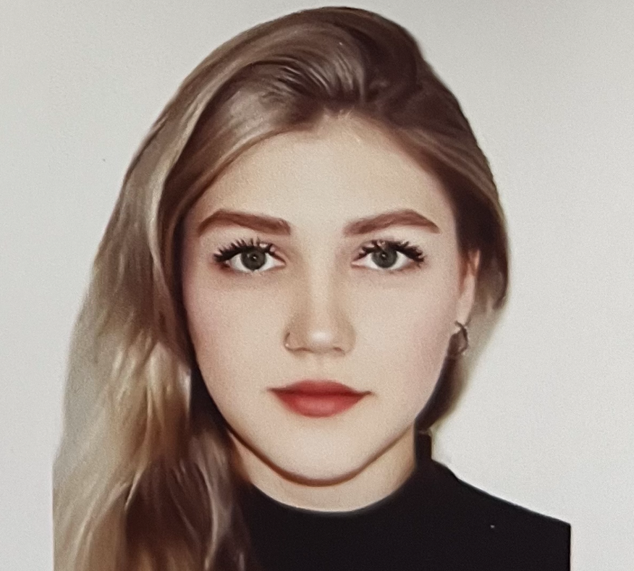
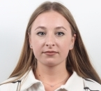
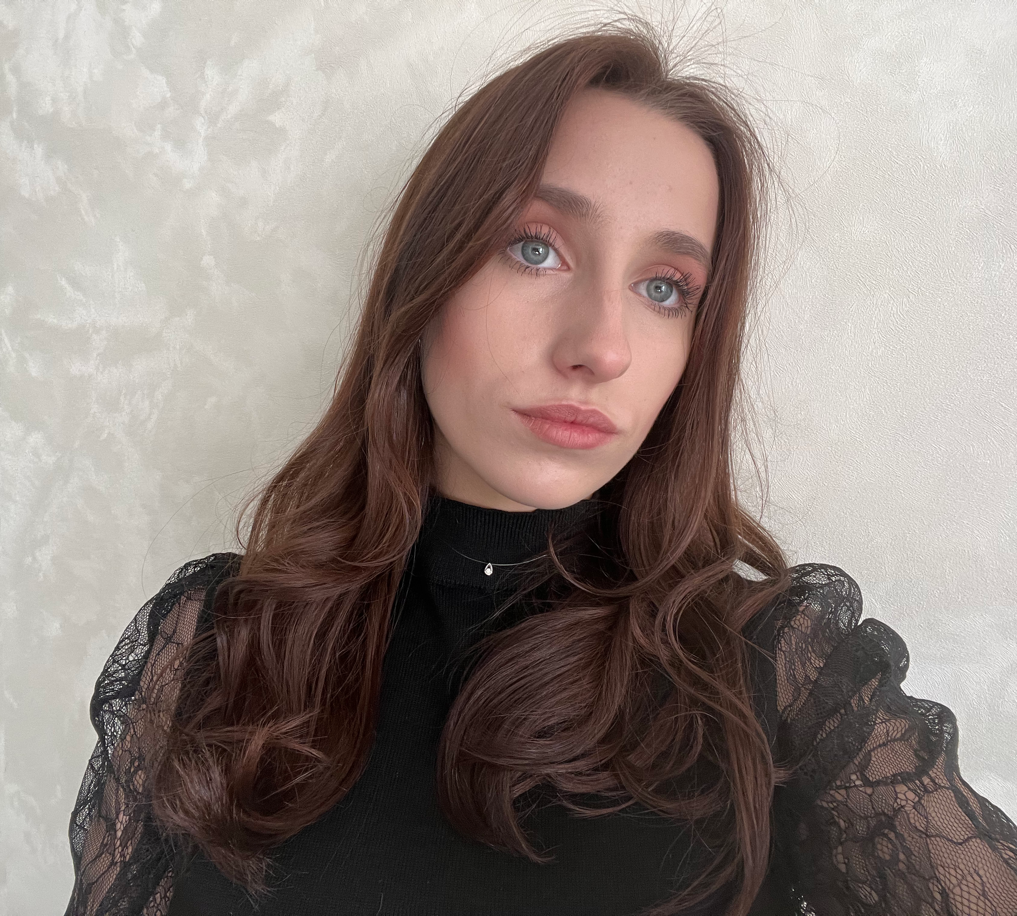
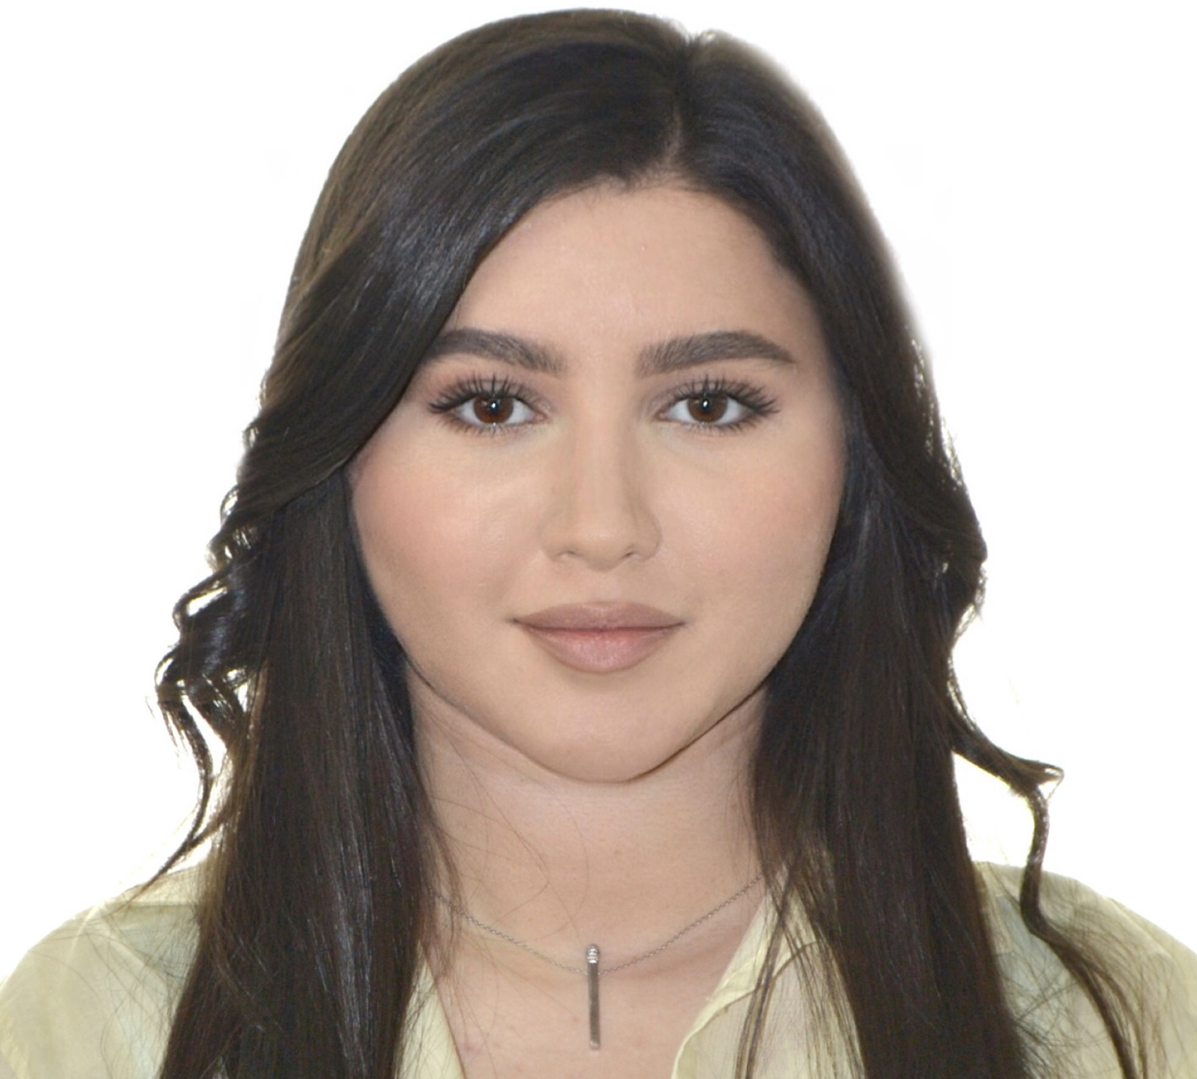
Знакомство с командой
Дарья
Сабина
Софья
Лидер/Руководитель
Организатор
Генератор
Елизавета
Эльмира
Управленец
Ресурсодержатель

Slide 16


СПАСИБО За внимание
Контакт для связи
Румянцева Софья
генератор
+7(908)-441-33-75
Notes:
Контакты!

